Slide 1
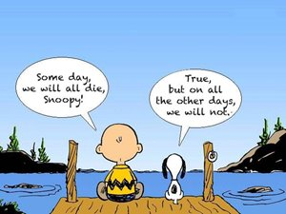
Palliatieve zorgen in Vlaanderen: een verhaal vanuit de ervaring
Even verduidelijken…
Palliatieve zorgen en terminale zorgen: verschillende begrippen, maar vaak door elkaar gebruikt.

Slide 2

1. Over vroegtijdige of voorafgaande zorgplanning

Slide 3
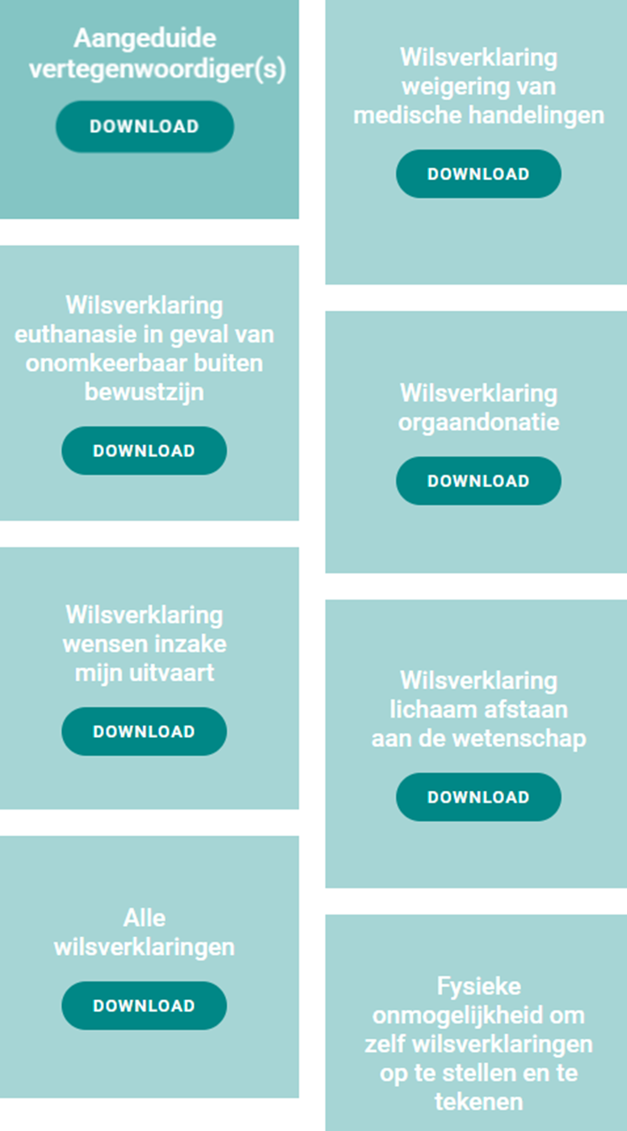
Positieve en negatieve wilsverklaringen

Slide 4
Positieve wilsverklaringen
• Voorafgaande wilsverklaring voor euthanasie - geldt ENKEL bij onomkeerbare coma, en moet getekend zijn door twee getuigen waarvan minstens één geen voordeel heeft bij het overlijden.
• ‘Verklaring inzake de wijze van teraardebestelling
• ‘Verklaring voor orgaandonatie
• ‘Verklaring inzake de lichaamsschenking aan de wetenschap
• Belangrijk: deze positieve wilsverklaringen zijn NIET afdwingbaar. Het zijn wensen die je kunt uiten, maar die niet wettelijk verplicht uitgevoerd moeten worden.

Slide 5
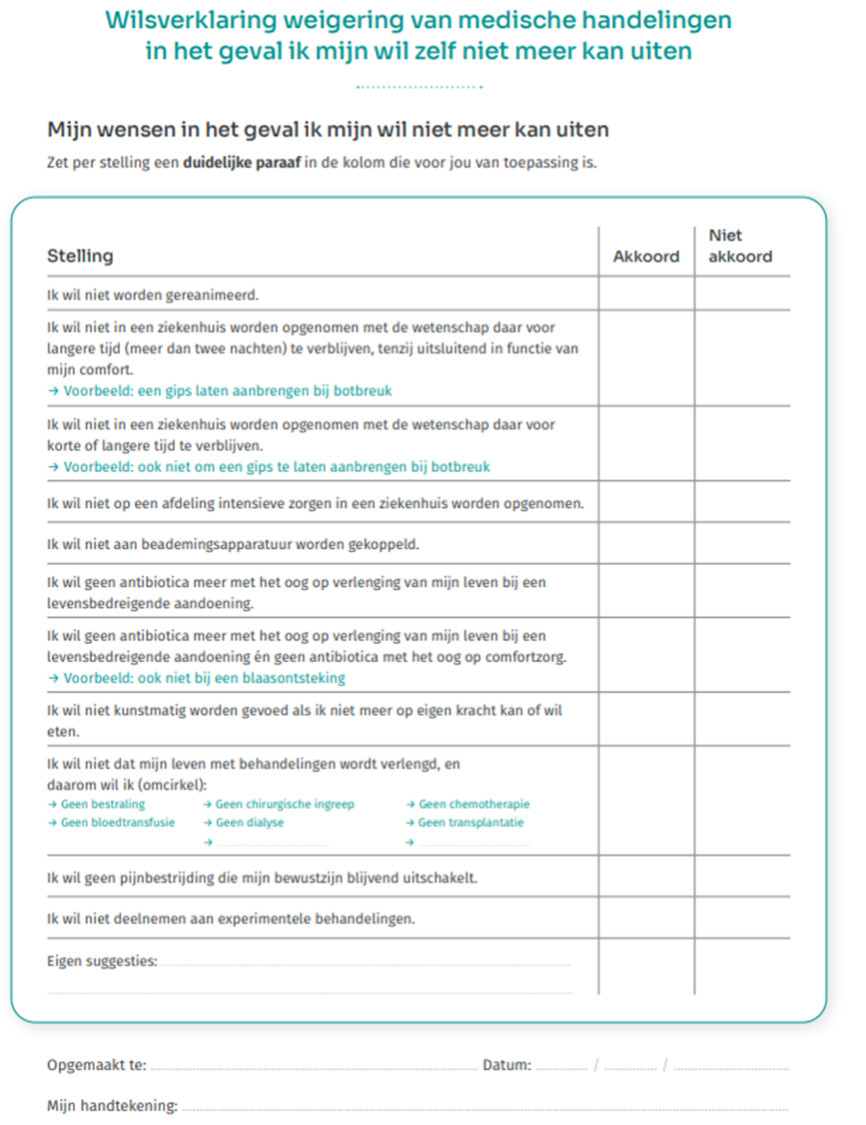
Negatieve wilsverklaringen
Zijn wel juridisch bindend
Is niet altijd makkelijk als het erop
aankomt
Blijvende dialoog is heel belangrijk
Patiënt kan als hij zijn wens kan uiten,
nog altijd van mening veranderen

Slide 6
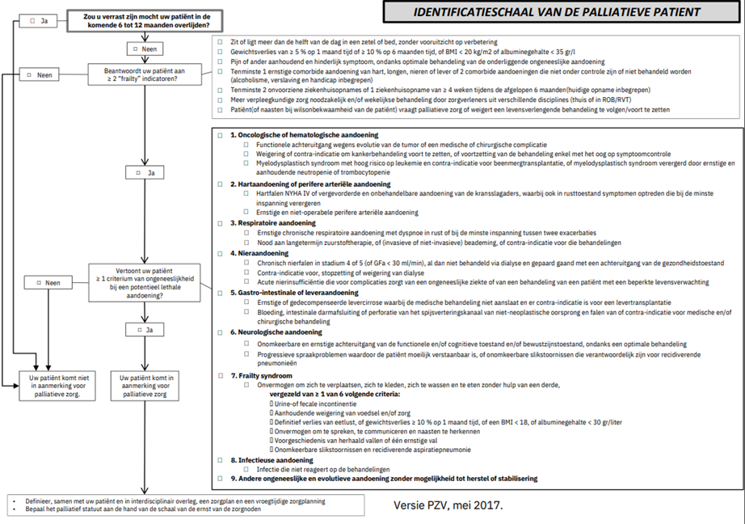
2. Palliatieve zorgen
De verrassingsvraag…

Slide 7
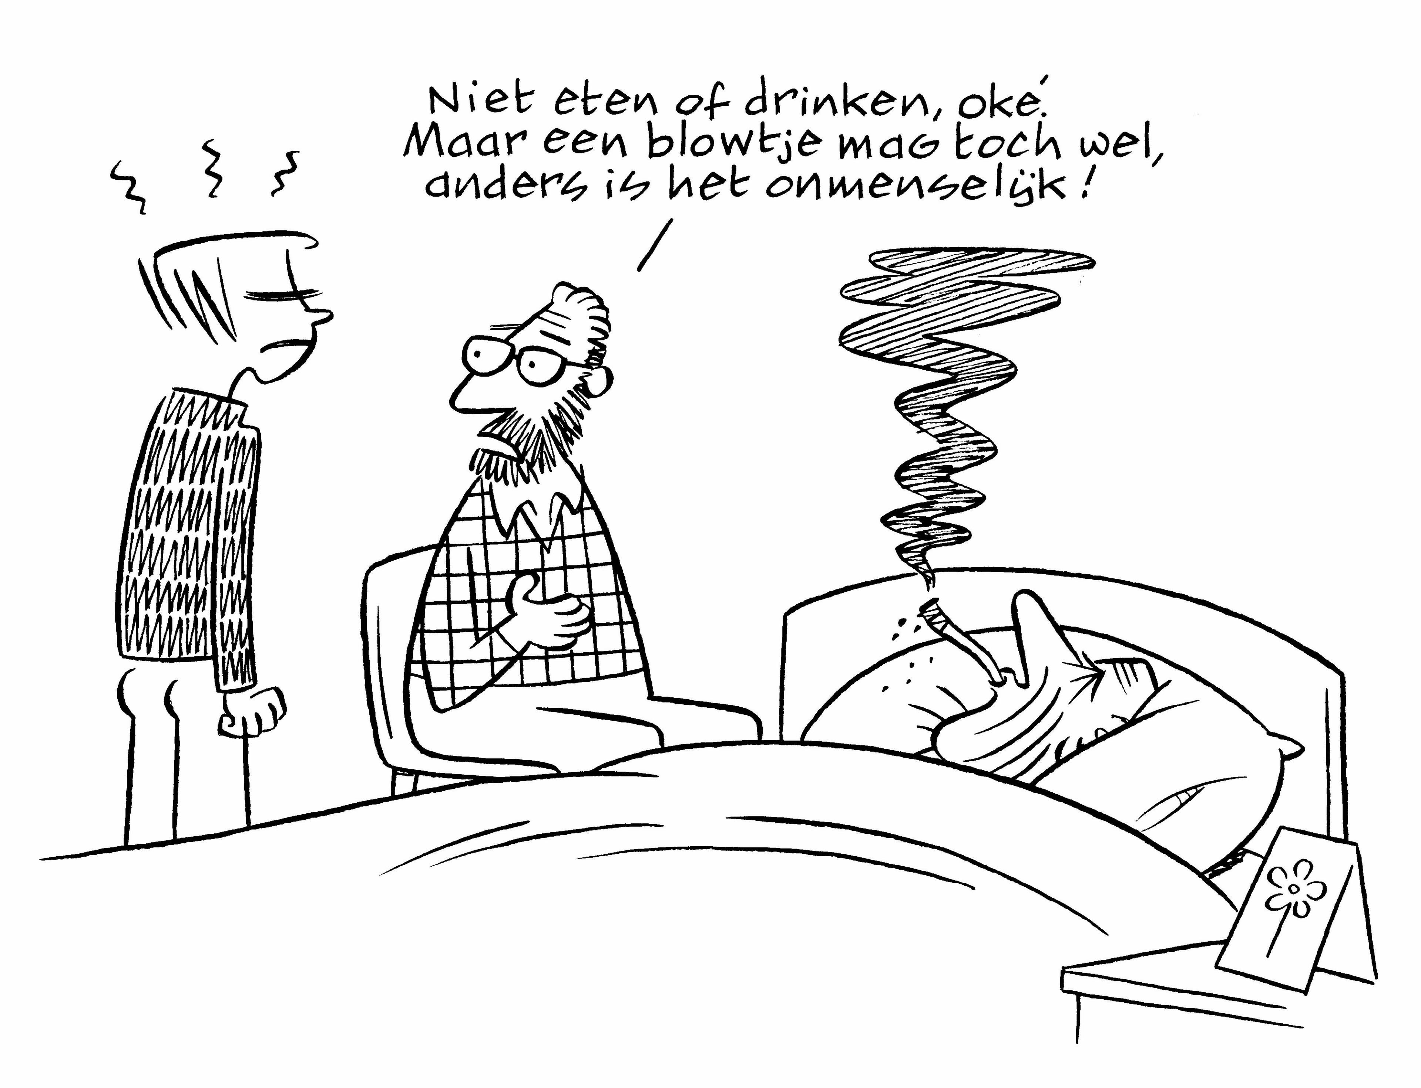
Intensere observatie en noteren in medisch dossier
Intensere zorgen
Aandachtspunt: hoe zit het met de zingeving van patiënt? Met de vele vragen en gevoelens van patiënt en diens omgeving? Wie zorgt daarvoor?

Slide 8
3. Terminale zorg
Heel intense medische opvolging: loopt fysiek gezien alles zo goed mogelijke?
Zorg voor geliefden komt meer in beeld
Uitdagingen

Slide 9
Website
https://palliatievezorgvlaanderen.be/
https://pallion.be/online-vormingen/?fbclid=IwZXh0bgNhZW0CMTAAYnJpZBExZHJyWExicnVITEpKVmRXNQEeQ-xDho3ROLM49q4dnNov9R0ytT-X0zGPZ9jv-v2wF3L5w3uIcvEXQWIahKA_aem_NCoNMnIs3oBUuPexXcTaXA. V

